Slide 1

第二章 进程的描述与控制
2.1 前趋图和程序执行
2.2 进程的描述
2.3 进程控制
2.6 进程的通信
2.7 线程的基本概念
2.8 线程的实现

Slide 2
2.1 前趋图和程序执行
2.1.1 前趋图
前趋图(Precedence Graph)是一个有向无循环图，记为DAG(Directed Acyclic Graph)，用于描述进程之间执行的前后关系。图中的每个结点可用于描述一个程序段或进程，乃至一条语句；结点间的有向边则用于表示两个结点之间存在的偏序(Partial Order)或前趋关系(Precedence Relation)“→”。
→={(P_{i}, P_{j})|P_{i} must complete before P_{j} may start}, 如果(P_{i}, P_{j})∈→,可写成P_{i}→P_{j}，称P_{i}是P_{j}的直接前趋，而称P_{j}是P_{i}的直接后继。在前趋图中，把没有前趋的结点称为初始结点(Initial Node)，把没有后继的结点称为终止结点(Final Node)。

Slide 3
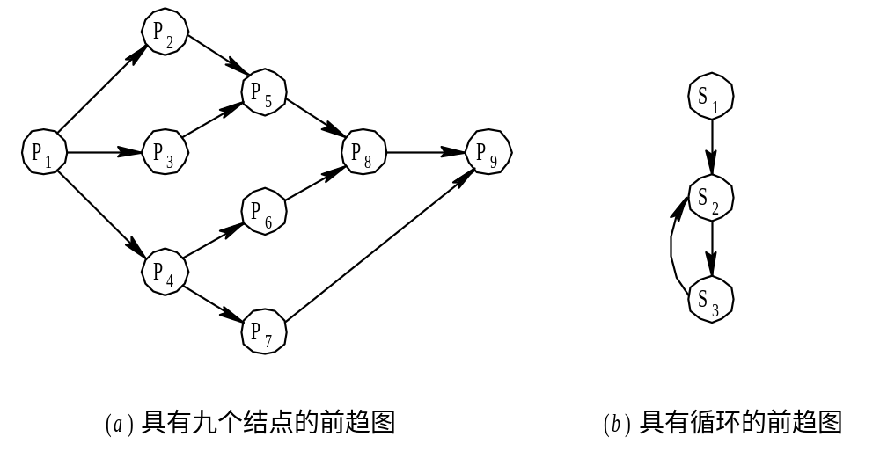
每个结点还具有一个重量(Weight)，用于表示该结点所含有的程序量或结点的执行时间。
I_{i}→C_{i}→P_{i}和S₁→S₂→S₃
图 2-1 前趋图

Slide 4
对于图 2-1(a)所示的前趋图， 存在下述前趋关系：
P₁→P₂, P₁→P₃, P₁→P₄, P₂→P₅, P₃→P₅, P₄→P₆, P₄→P₇, P₅→P₈, P₆→P₈, P₇→P₉, P₈→P₉
或表示为：
P={P₁, P₂, P₃, P₄, P₅, P₆, P₇, P₈, P₉}
→={ (P₁, P₂), (P₁, P₃), (P₁, P₄), (P₂, P₅), (P₃, P₅), (P₄, P₆), (P₄, P₇),
(P₅, P₈), (P₆, P₈), (P₇, P₉), (P₈, P₉)}
应当注意，前趋图中必须不存在循环，但在图2-1(b)中却有着下述的前趋关系：
S₂→S₃, S₃→S₂

Slide 5
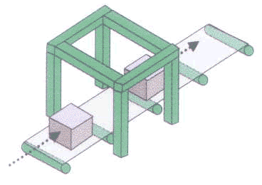
顺序执行程序
  指的是在有多个程序需要执行的情况下，处理器严格按照某一顺序按序执行，每次只执行一个程序。其实质是单道程序系统。
  特点
    顺序性
    封闭性（资源独占性）
    可再现性
  不足
    效率低下
第<number>页
Notes:
顺序性：仅当前一操作(程序段)执行完后，才能执行后继操作。
封闭性：独占全机资源，资源的状态只有本程序能改变，执行结果不受外界因素影响
可再现性：执行的环境和初始条件相同时，程序走走停停还是不停顿的执行，结果都不变，有利于程序员检测和校正程序的错误

Slide 6
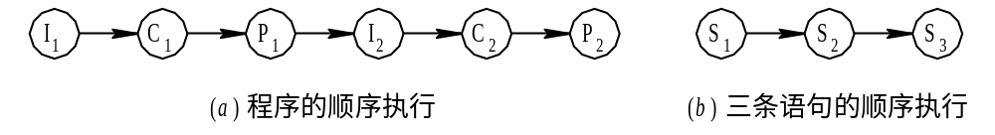
例如，在进行计算时，总须先输入用户的程序和数据，然后进行计算，最后才能打印计算结果。
S₁: a ∶=x+y;
S₂: b ∶=a-5;
S₃: c ∶=b+1;

Slide 7
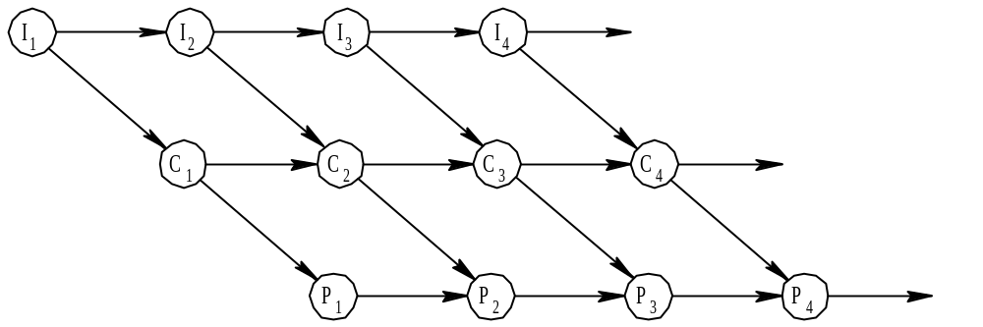
程序的并发执行
图 2-3 并发执行时的前趋图

Slide 8
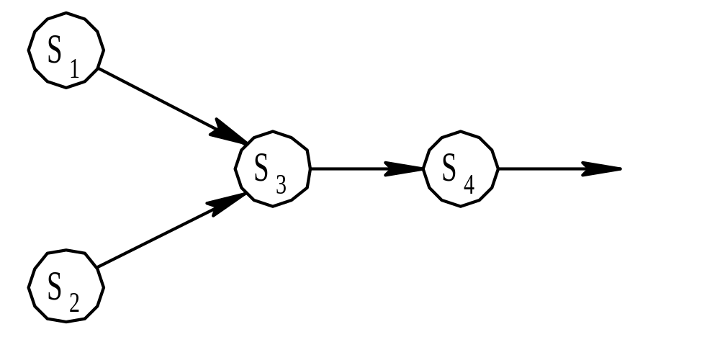
在该例中存在下述前趋关系：
I_{i}→C_{i}，I_{i}→I_{i+1}, C_{i}→P_{i}, C_{i}→C_{i+1}，P_{i}→P_{i+1}
而I_{i+1}和C_{i}及P_{i-1}是重迭的，亦即在P_{i-1}和C_{i}以及I_{i+1}之间，可以并发执行。 对于具有下述四条语句的程序段：
S₁: a∶=x+2
S₂: b∶=y+4
S₃: c∶=a+b
S₄: d∶=c+b
图 2-4 四条语句的前趋关系

Slide 9
程序并发执行带来的新特征
  （1）间断性： 执行-暂停-执行
  （2）失去封闭性：资源共享
  （3）结果不可再现性

Slide 10
例：有两个循环程序Prog A和Prog B，在并发执行的情况下就会导致结果的不确定性。
Prog A: Beging
L1: N：=N+1;
Goto L1;
End
Prog B: Beging
L2: Print(N);
N:=0;
Goto L2;
End
这种情况，ProgA和ProgB必须协同工作(进程同步问题)

Slide 11
程序A和B以不同的速度运行。
(1) N：=N+1在Print(N)和N=0之前，此时得到的N值分别为n+1, n+1, 0。
(2) N∶=N+1在Print(N)和N∶=0之后，此时得到的N值分别为n, 0, 1。
(3) N∶=N+1在Print(N)和N∶=0之间，此时得到的N值分别为n, n+1, 0。
第<number>页

Slide 12
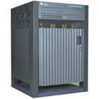

  与时间有关的错误
…
a = n //n表示剩余的票数
if (a>=1)
{ a = a-1; //售出一张票
n = a; }
……
服务器
售票员B
…
a = n //n表示剩余的票数
if (a>=1)
{ a = a-1; //售出一张票
n = a; }
……
因为这种错误和相对执行速度有关，因此称为与时间有关的错误。
售票员A

Slide 13
结论：
  程序的并发执行使得程序的执行情况不可预见，其结果不再唯一，成为一个动态的过程。而程序是一个静态的概念，不再能切实反映程序执行的各种特征（独立性、并发性、动态性）。
“进程”
MIT：60年代初，MULTICS系统中提出；
IBM：CTSS/360系统，称为“任务”(task)。
第<number>页

Slide 14
2.2 进程的描述
曾经的定义
  进程是程序的一次执行；
  进程是可以和别的计算并发执行的计算；
  进程是程序在一个数据集合上运行的过程，它是系统进行资源分配和调度的一个独立单位。
  ……
  进程是进程实体的运行过程，是系统进行资源
  分配和调度的一个独立单位。
进程的特征
动态性，并发性，独立性，异步性

Slide 15
进程与程序的区别和联系
（1）程序是静态的，进程是动态的。程序是有序代码的集合；进程是程序的一次执行。
（2）进程是暂时的，程序的永久的。进程是一个变化的过程，有生命周期，暂时存在，程序没有生命周期，可长久保存。
（3）进程还是操作系统资源分配和保护的基本单位，程序没有此功能。
（4）进程与程序的对应关系。通过多次执行，一个程序可对应多个进程；通过调用关系，一个进程可包括多个程序。
（5）进程与程序的结构不同。
磁盘
内存
第<number>页

Slide 16
进程的组成
Process Control Block
灵魂，进程存在的唯一标志。
PCB
实体
程序：描述了进程要完成的功能，是
进程执行时不可修改的部分。
数据：进程执行时用到的数据（用
户输入的数据、常量、静态变量）。
程序
数据
工作区：参数传递、系统调用时使
用的动态区域（堆栈区）。
工作区

Slide 17
  进程控制块（PCB）
    定义：是操作系统用来记录进程详细状态和相关信息的基本数据结构，它和进程是一一对应的，是进程存在的唯一标识。
    作用：提供进程的各种信息，以便操作系统控制和管理。

Slide 18
PCB结构
类型 | 内容 | 作用
标识信息 | 1）进程标识 2）用户标识 3）父进程标识 | 标识一个进程
现场信息 | 1）CPU通用寄存器内容 2）CPU状态寄存器内容 3）栈指针 等 | 记录处理机现场信息，以备恢复之用
控制信息 | 1）进程状态 2）调度信息 3）队列指针 4）位置信息 5）资源占用信息 …… | 用于进程的调度管理

Slide 19
  操作系统对PCB的管理：集中统一管理
内存
PCB
PCB
辅存
PCB表
非常驻信息
非常驻信息
PCB
PCB
非常驻信息
非常驻信息

Slide 20
进程的创建
  操作系统为进程创建进程控制块和分配地址空间的过程就是进程创建的过程。
创建进程标识
分配内存和其它资源
初始化进程控制块
就绪队列
PCB
PCB
PCB
PCB
将创建的进程置于就绪队列

Slide 21
进程的执行
进程占有处理机，处理机正在执行该进程的程序。
运行
Running
被调度
等待资源和事件
时间片用完，中断
就绪
Ready
阻塞
Blocked
资源释放或事件完成
也叫等待、睡眠态，此时进程因等待某种条件（如I/O操作或进程同步）无法运行。引起进程阻塞的原因很多，系统将根据不同的阻塞原因将进程插入某个相应的阻塞队列中。
进程已获得除处理机外的所需资源，等待分配处理机执行。

Slide 22
进程状态转换及原因
状态转换 | 原因
就绪—运行 | 进程被调度程序选中占用CPU。
运行—阻塞 | 进程出让CPU，等待系统分配资源或某些事件的发生，如：暂时不能访问某一资源，操作系统尚未完成服务，系统正在初始化I/O设备，等待用户的输入信息等。
阻塞—就绪 | 处于等待队列中的进程，当其等待的事件已经发生，或等待的资源可用时，此进程将进入就绪队列竞争CPU。
运行—就绪 | 进程分配的时间片已用完，或者在中断机制下，有更高优先级的进程进入系统，这时进程进入就绪队列等待下一次被选中而占用CPU。

Slide 23
结束执行
结束
新建
运行
等待资源
和事件
被调度
创建完毕
时间片用完，中断
就绪
阻塞
资源释放或事件完成
五种进程状态转换
Notes:
创建态：创建工作尚未完成，进程不能被调度，保证完整性和灵活性
终止态：不能执行，但保留记录，其它进程收集信息

Slide 24
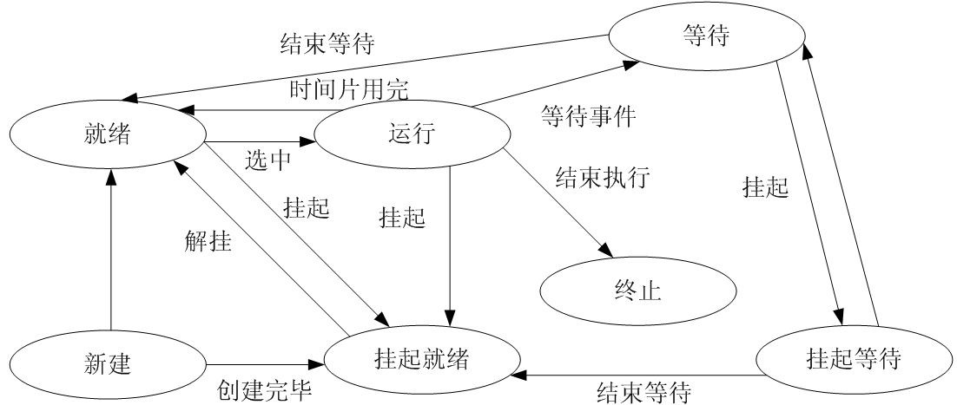
七种进程状态转换
Notes:
先画结点，再连边。

Slide 25
引入挂起状态的原因
终端用户的请求。
(2) 父进程请求。
(3) 负荷调节的需要。
(4) 操作系统的需要。

Slide 26
进程的组织管理——队列
入队
结束
PCB
PCB
PCB
PCB
执行
CPU
就绪队列
时间片用完
完成等待
PCB
PCB
PCB
PCB
等待队列1
完成等待
PCB
PCB
PCB
PCB
等待队列n
第<number>页

Slide 27

索引方式
图 2-12 按索引方式组织PCB

Slide 28
2.3 进程控制
进程控制
  进程控制的主要任务是：创建和撤销进程以及进行进程间的状态转换。这包括：
    创建一个进程
    撤销一个进程
    改变进程状态
    实现进程间的通信
    这些由操作系统内核通过执行各种原语完成。
第<number>页

Slide 29
原语（primitive）
  由若干条机器指令构成的可完成特定功能的程序段，它是一个 “原子操作(atomic operation)”过程，作为一个整体而不可分割－－要么全都完成，要么全都不做（类似数据库中的“事务”）。原语主要是通过屏蔽各种中断和固化技术保证其原子性的。
  分类
    进程控制原语
    进程通信原语
    进程管理原语
    其他方面的原语
1、进程创建原语
2、进程撤销原语
3、进程阻塞原语
4、进程唤醒原语
5、进程挂起原语
6、进程激活原语
第<number>页

Slide 30
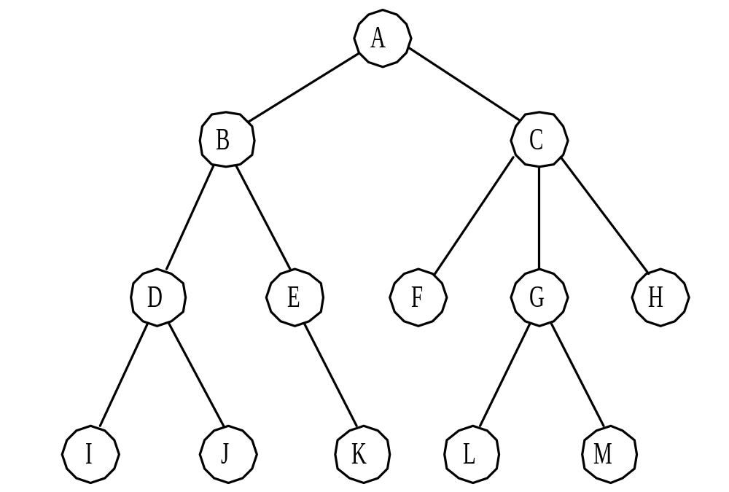
进程的创建
进程图(Process Graph)

Slide 31
入口
A
查PCB链表
B2
有空PCB?
B1
取空白PCB（i）
创建失败
C1
C2
C3
C4
将有关参数填入PCB（i）相应项
PCB（i）入就绪队列
进程家族树
PCB（i）入进程家族或进程链
返回
创建进程原语流程图

Slide 32
引起创建进程的事件
用户登录。
(2) 作业调度。
(3) 提供服务。
(4) 应用请求。

Slide 33
#include <sys/types.h>
#include<stdio.h>
#include<unistd.h>
Main()
{
pid_t child;
int i=2;
if ((child=fork())== -1) {
printf(“fork error.\n”);
exit(0);
}
if ((child== 0) {
i=i+3;
printf(“i=%d\n”,i);
}
i=i+5;
printf(“i=%d\n”,i);
}
创建进程的实例
理论上输出结果4种：
(1) fork error
(2) i=5
i=10
i=7
(3) i=7
i=5
i=10
(4) i=5
i=7
i=10

Slide 34
进程的终止
1. 引起进程终止(Termination of Process)的事件
1) 正常结束
2) 异常结束
3) 外界干预
。

Slide 35
2. 进程的终止过程
(1) 根据被终止进程的标识符，从PCB集合中检索出该进程的PCB，从中读出该进程的状态。
(2) 若被终止进程正处于执行状态，应立即终止该进程的执行，并置调度标志为真，用于指示该进程被终止后应重新进行调度。
(3) 若该进程还有子孙进程，还应将其所有子孙进程予以终止，以防他们成为不可控的进程。
(4) 将被终止进程所拥有的全部资源，或者归还给其父进程， 或者归还给系统。
(5) 将被终止进程(它的PCB)从所在队列(或链表)中移出， 等待其他程序来搜集信息。

Slide 36
入口
查进程链表或进程家族
有此PCB吗？
出错处理
该PCB有子进程吗？
释放该进程所占有的资源
释放该PCB结构本身
返回
撤销进程原语流程图

Slide 37
进程的阻塞与唤醒
引起进程阻塞和唤醒的事件
请求系统服务
2) 启动某种操作
3) 新数据尚未到达
4) 无新工作可做

Slide 38
进程的阻塞（阻塞原语）
入口
阻塞原语在一个处于执行状态的进程期待某一事件（例如键盘输入数据、写盘、等待其它进程发来的数据或是申请打印机等）的发生，但发生条件尚不具备时，被该进程自己调用来阻塞自己。
保存当前进程的CPU现场
置该进程的状态
被阻塞进程入等待队列
转进程调度

Slide 39
3. 进程唤醒过程
当被阻塞进程所期待的事件出现时，如I/O完成或其所期待的数据已经到达，则由有关进程(比如，用完并释放了该I/O设备的进程)调用唤醒原语wakeup( )，将等待该事件的进程唤醒。唤醒原语执行的过程是：首先把被阻塞的进程从等待该事件的阻塞队列中移出，将其PCB中的现行状态由阻塞改为就绪，然后再将该PCB插入到就绪队列中。

Slide 40
进程的唤醒（唤醒原语）
当等待队列中的进程所等待的事情发生时，等待该事件的所有进程都将被唤醒。
入口
从等待队列中摘下被唤醒进程
处于阻塞状态的进程不可能自己唤醒自己
将被唤醒进程置为就绪状态
唤醒一个进程的两种方法
由系统进程唤醒；
由事件发生的进程唤醒。
将被唤醒进程送入就绪队列
转进程调度或返回

Slide 41
进程的挂起与激活
1. 进程的挂起
当出现了引起进程挂起的事件时，比如，用户进程请求将自己挂起，或父进程请求将自己的某个子进程挂起， 系统将利用挂起原语suspend( )将指定进程或处于阻塞状态的进程挂起。挂起原语的执行过程是：首先检查被挂起进程的状态，若处于活动就绪状态，便将其改为静止就绪；对于活动阻塞状态的进程，则将之改为静止阻塞。 为了方便用户或父进程考查该进程的运行情况而把该进程的PCB复制到某指定的内存区域。最后，若被挂起的进程正在执行，则转向调度程序重新调度。

Slide 42
2. 进程的激活过程
当发生激活进程的事件时，例如，父进程或用户进程请求激活指定进程，若该进程驻留在外存而内存中已有足够的空间时，则可将在外存上处于静止就绪状态的进程换入内存。这时，系统将利用激活原语active( )将指定进程激活。 激活原语先将进程从外存调入内存，检查该进程的现行状态，若是静止就绪，便将之改为活动就绪；若为静止阻塞便将之改为活动阻塞。假如采用的是抢占调度策略，则每当有新进程进入就绪队列时，应检查是否要进行重新调度，即由调度程序将被激活进程与当前进程进行优先级的比较，如果被激活进程的优先级更低，就不必重新调度；否则，立即剥夺当前进程的运行，把处理机分配给刚被激活的进程。

Slide 43
2.6 进 程 通 信
2.6.1 进程通信的类型
1. 共享存储器系统(Shared-Memory System)
基于共享数据结构的通信方式。
(2) 基于共享存储区的通信方式。

Slide 44
2. 消息传递系统(Message passing system)
不论是单机系统、多机系统，还是计算机网络，消息传递机制都是用得最广泛的一种进程间通信的机制。在消息传递系统中，进程间的数据交换，是以格式化的消息(message)为单位的；在计算机网络中，又把message称为报文。程序员直接利用系统提供的一组通信命令(原语)进行通信。操作系统隐藏了通信的实现细节，大大减化了通信程序编制的复杂性，而获得广泛的应用。消息传递系统的通信方式属于高级通信方式。又因其实现方式的不同而进一步分成直接通信方式和间接通信方式两种。（方便，大数据量）

Slide 45
3. 管道(Pipe)通信
所谓“管道”，是指用于连接一个读进程和一个写进程以实现他们之间通信的一个共享文件，又名pipe文件。向管道(共享文件)提供输入的发送进程(即写进程)， 以字符流形式将大量的数据送入管道；而接受管道输出的接收进程(即读进程)，则从管道中接收(读)数据。由于发送进程和接收进程是利用管道进行通信的，故又称为管道通信。这种方式首创于UNIX系统，由于它能有效地传送大量数据，因而又被引入到许多其它操作系统中。

Slide 46
为了协调双方的通信，管道机制必须提供以下三方面的协调能力：① 互斥，即当一个进程正在对pipe执行读/写操作时，其它(另一)进程必须等待。 ② 同步，指当写(输入)进程把一定数量(如4 KB)的数据写入pipe，便去睡眠等待， 直到读(输出)进程取走数据后，再把他唤醒。当读进程读一空pipe时，也应睡眠等待，直至写进程将数据写入管道后，才将之唤醒。③ 确定对方是否存在，只有确定了对方已存在时，才能进行通信。

Slide 47
2.6.2 消息传递通信的实现方法
1. 直接通信方式
这是指发送进程利用OS所提供的发送命令，直接把消息发送给目标进程。此时，要求发送进程和接收进程都以显式方式提供对方的标识符。通常，系统提供下述两条通信命令(原语)：
Send(Receiver, message); 发送一个消息给接收进程；
Receive(Sender, message); 接收Sender发来的消息；
例如，原语Send(P₂, m₁)表示将消息m₁发送给接收进程P₂; 而原语Receive(P₁，m₁)则表示接收由P₁发来的消息m₁。

Slide 48
在某些情况下，接收进程可与多个发送进程通信，因此，它不可能事先指定发送进程。例如，用于提供打印服务的进程，它可以接收来自任何一个进程的“打印请求”消息。对于这样的应用，在接收进程接收消息的原语中的源进程参数，是完成通信后的返回值，接收原语可表示为：
Receive (id, message);

Slide 49
我们还可以利用直接通信原语，来解决生产者-消费者问题。当生产者生产出一个产品(消息)后，便用Send原语将消息发送给消费者进程；而消费者进程则利用Receive原语来得到一个消息。如果消息尚未生产出来，消费者必须等待，直至生产者进程将消息发送过来。生产者-消费者的通信过程可分别描述如下：
repeat
…
produce an item in nextp;
…
send(consumer, nextp);
until false;
repeat
receive(producer, nextc);
…
consume the item in nextc;
until false;

Slide 50
2. 间接通信方式
(1) 信箱的创建和撤消。进程可利用信箱创建原语来建立一个新信箱。创建者进程应给出信箱名字、信箱属性(公用、私用或共享)；对于共享信箱， 还应给出共享者的名字。当进程不再需要读信箱时，可用信箱撤消原语将之撤消。
(2) 消息的发送和接收。当进程之间要利用信箱进行通信时，必须使用共享信箱，并利用系统提供的下述通信原语进行通信。
Send(mailbox, message); 将一个消息发送到指定信箱；
Receive(mailbox, message); 从指定信箱中接收一个消息；

Slide 51
信箱可由操作系统创建，也可由用户进程创建，创建者是信箱的拥有者。据此，可把信箱分为以下三类。
1) 私用信箱
用户进程可为自己建立一个新信箱，并作为该进程的一部分。信箱的拥有者有权从信箱中读取消息，其他用户则只能将自己构成的消息发送到该信箱中。这种私用信箱可采用单向通信链路的信箱来实现。 当拥有该信箱的进程结束时，信箱也随之消失。

Slide 52
2) 公用信箱
它由操作系统创建，并提供给系统中的所有核准进程使用。核准进程既可把消息发送到该信箱中，也可从信箱中读取发送给自己的消息。显然，公用信箱应采用双向通信链路的信箱来实现。通常，公用信箱在系统运行期间始终存在。
3) 共享信箱
它由某进程创建，在创建时或创建后，指明它是可共享的，同时须指出共享进程(用户)的名字。信箱的拥有者和共享者，都有权从信箱中取走发送给自己的消息。

Slide 53
在利用信箱通信时，在发送进程和接收进程之间，存在以下四种关系：
(1) 一对一关系。这时可为发送进程和接收进程建立一条两者专用的通信链路，使两者之间的交互不受其他进程的干扰。
(2) 多对一关系。允许提供服务的进程与多个用户进程之间进行交互，也称为客户/服务器交互(client/server interaction)。
(3) 一对多关系。允许一个发送进程与多个接收进程进行交互，使发送进程可用广播方式，向接收者(多个)发送消息。
(4) 多对多关系。允许建立一个公用信箱，让多个进程都能向信箱中投递消息；也可从信箱中取走属于自己的消息。

Slide 54
2.6.3 消息传递系统实现中的若干问题
1. 通信链路(communication link)
为使在发送进程和接收进程之间能进行通信，必须在两者之间建立一条通信链路。有两种方式建立通信链路。第一种方式是：由发送进程在通信之前，用显式的“建立连接”命令(原语)请求系统为之建立一条通信链路；在链路使用完后，也用显式方式拆除链路。
这种方式主要用于计算机网络中。第二种方式是发送进程无须明确提出建立链路的请求，只须利用系统提供的发送命令(原语)，系统会自动地为之建立一条链路。这种方式主要用于单机系统中。

Slide 55
根据通信链路的连接方法，又可把通信链路分为两类： ① 点—点连接通信链路，这时的一条链路只连接两个结点(进程)；② 多点连接链路，指用一条链路连接多个(n＞2)结点(进程)。而根据通信方式的不同，则又可把链路分成两种： ① 单向通信链路，只允许发送进程向接收进程发送消息； ② 双向链路，既允许由进程A向进程B发送消息，也允许进程B同时向进程A发送消息。

Slide 56
2. 消息的格式
在某些OS中，消息是采用比较短的定长消息格式，这减少了对消息的处理和存储开销。这种方式可用于办公自动化系统中，为用户提供快速的便笺式通信；但这对要发送较长消息的用户是不方便的。在有的OS中，采用另一种变长的消息格式，即进程所发送消息的长度是可变的。系统在处理和存储变长消息时，须付出更多的开销，但方便了用户。 这两种消息格式各有其优缺点，故在很多系统(包括计算机网络)中，是同时都用的。

Slide 57
3. 进程同步方式
发送进程阻塞、 接收进程阻塞。
(2) 发送进程不阻塞、 接收进程阻塞。
(3) 发送进程和接收进程均不阻塞。

Slide 58
2.6.4 消息缓冲队列通信机制
1. 消息缓冲队列通信机制中的数据结构
(1) 消息缓冲区。在消息缓冲队列通信方式中，主要利用的数据结构是消息缓冲区。它可描述如下：
type message buffer=record
sender; 发送者进程标识符
size; 消息长度
text; 消息正文
next; 指向下一个消息缓冲区的指针
end

Slide 59
(2) PCB中有关通信的数据项。在利用消息缓冲队列通信机制时，在设置消息缓冲队列的同时，还应增加用于对消息队列进行操作和实现同步的信号量，并将它们置入进程的PCB中。在PCB中应增加的数据项可描述如下： type processcontrol block=record
…
mq; 消息队列队首指针
mutex; 消息队列互斥信号量
sm; 消息队列资源信号量
…
end

Slide 60
2. 发送原语
发送进程在利用发送原语发送消息之前，应先在自己的内存空间，设置一发送区a，见图 2 - 12 所示，把待发送的消息正文、发送进程标识符、消息长度等信息填入其中，然后调用发送原语，把消息发送给目标(接收)进程。发送原语首先根据发送区a中所设置的消息长度a.size来申请一缓冲区i，接着，把发送区a中的信息复制到缓冲区i中。为了能将i挂在接收进程的消息队列mq上，应先获得接收进程的内部标识符j，然后将i挂在j.mq上。由于该队列属于临界资源， 故在执行insert操作的前后，都要执行wait和signal操作。

Slide 61
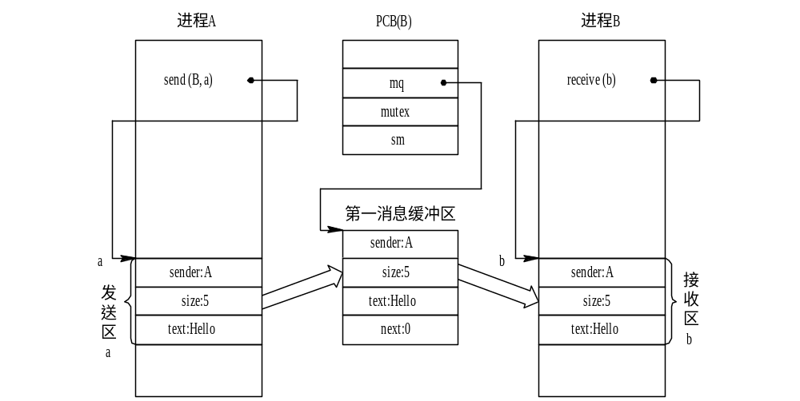
图 2 - 12 消息缓冲通信

Slide 62
procedure send(receiver, a)
begin
getbuf(a.size,i); 根据a.size申请缓冲区；
i.sender∶ = a.sender; 将发送区a中的信息复制到消息缓冲区之中；
i.size∶ = a.size;
i.text∶ = a.text;
i.next∶ = 0;
getid(PCB set, receiver.j); 获得接收进程内部标识符；
wait(j.mutex);
insert(j.mq, i); 将消息缓冲区插入消息队列；
signal(j.mutex);
signal(j.sm);
end

Slide 63
2.7 线程的基本概念
1 线程的基本概念
为使程序能并发执行，系统还必须进行以下的一系列操作。
1) 创建进程
2) 撤消进程
3) 进程切换

Slide 64
为什么要提出线程的概念？
  进程作为计算机的基本计算调度单位，在现代操作系统的发展中出现了一些问题：
    进程的并发执行使得进程调度的工作量日益增大，系统将大量精力耗费在进程调度和分配内存上，系统效率得不到有效的提高。（创建进程，撤销进程，进程切换）
    进程之间的通信延迟很大，使得频度较高的通信过程效率低下。
    进程间的并行度没有人们预想的效果好。
第<number>页

Slide 65
2. 线程的属性
轻型实体。
(2) 独立调度和分派的基本单位。
(3) 可并发执行。
(4) 共享进程资源。

Slide 66
3. 线程的状态
(1) 状态参数。
在OS中的每一个线程都可以利用线程标识符和一组状态参数进行描述。状态参数通常有这样几项： ① 寄存器状态， 它包括程序计数器PC和堆栈指针中的内容； ② 堆栈， 在堆栈中通常保存有局部变量和返回地址； ③ 线程运行状态， 用于描述线程正处于何种运行状态； ④ 优先级， 描述线程执行的优先程度； ⑤ 线程专有存储器， 用于保存线程自己的局部变量拷贝； ⑥ 信号屏蔽， 即对某些信号加以屏蔽。

Slide 67
(2) 线程运行状态。
如同传统的进程一样，在各线程之间也存在着共享资源和相互合作的制约关系，致使线程在运行时也具有间断性。 相应地，线程在运行时，也具有下述三种基本状态：① 执行状态，表示线程正获得处理机而运行；② 就绪状态， 指线程已具备了各种执行条件，一旦获得CPU便可执行的状态；③ 阻塞状态，指线程在执行中因某事件而受阻，处于暂停执行时的状态。

Slide 68
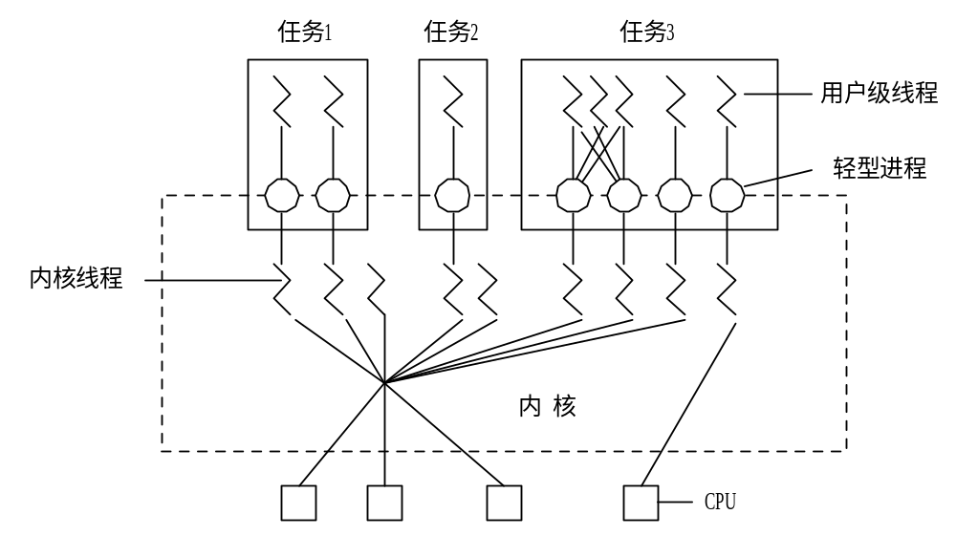
图 2 - 14 利用轻型进程作为中间系统

Slide 69
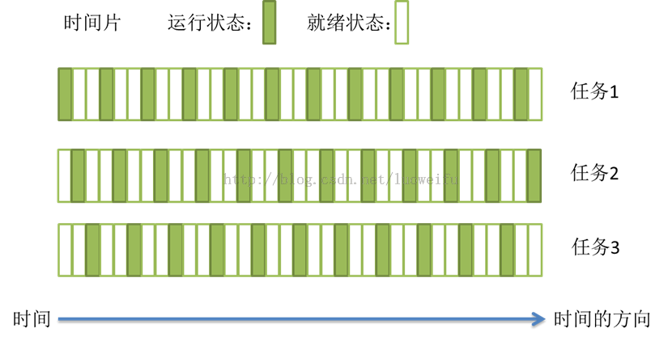

Slide 70
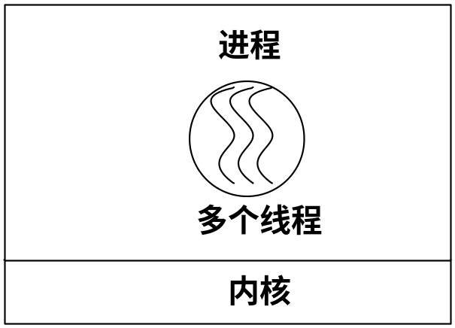
线程的定义
  线程(thread)也叫轻型进程，是一个可执行的实体单元。它代替以往的进程，成为现代操作系统中处理机调度的基本单位。
  线程和进程的关系
1、线程是进程的一个组成部分，线程由进程创建，因此一个进程中至少存在一个线程，线程还可以创建其它线程。
2、进程依然是资源分配和保护的基本单位，线程只能在进程的地址空间活动，线程只能使用其所在进程的资源。
多线程模型

Slide 71
线程的结构
PCB
线程的特点：
1、线程作为基本的调度单位，其状态有：就绪、运行、阻塞等；
2、进程中都所有线程共享进程的存储空间和分配资源。
程序
数据
进程地址空间
线程1
线程2
线程3
TCB
TCB
TCB
栈
栈
栈
工作区

Slide 72
线程与进程的比较
  1 .调度的基本单位
  2. 并发性
  3. 拥有资源
  4.独立性
  5.系统开销
  6.支持多处理机系统

Slide 73
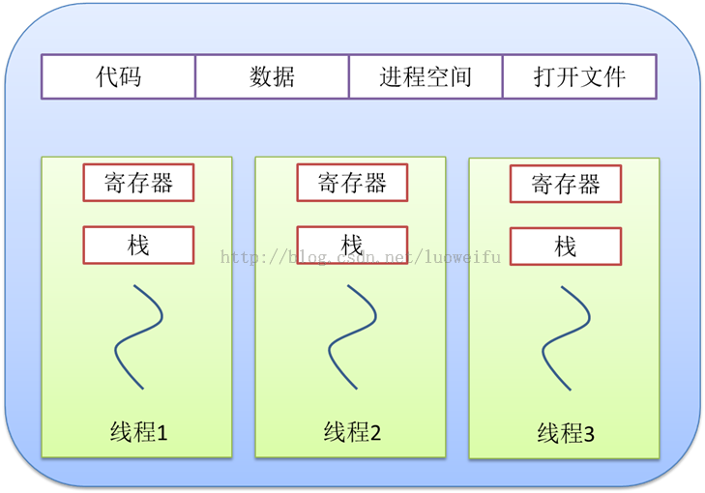

Slide 74
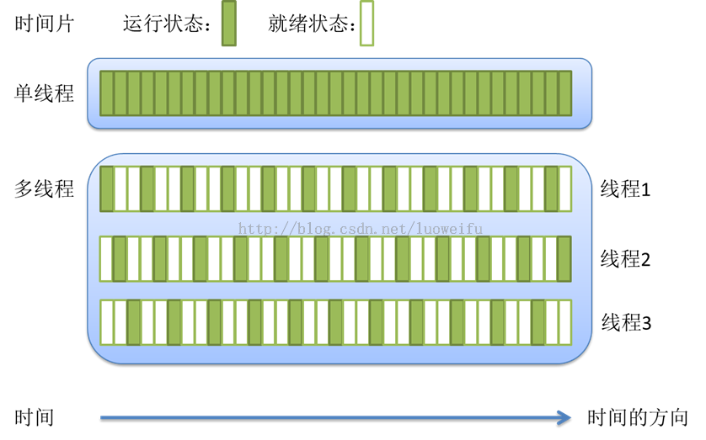

Slide 75
线程优势：
  创建和撤消线程的开销非常小。不需要向系统请求独立的地址空间及进行相关的地址空间复制(例如父子进程)，因此创建和撤销线程系统的开销要远小于进程。
  切换迅速。线程的上下文环境要比进程简单的多，因此线程间的切换远比进程快的多。
  通信效率高。同一进程中的线程由于共享同一地址空间，通信时不需要借助内核功能。
  并发度高。在多处理机系统中，对进程的个数是有所限制的，但对线程的个数理论上不存在限制，更发挥了多处理机系统的优势。

Slide 76
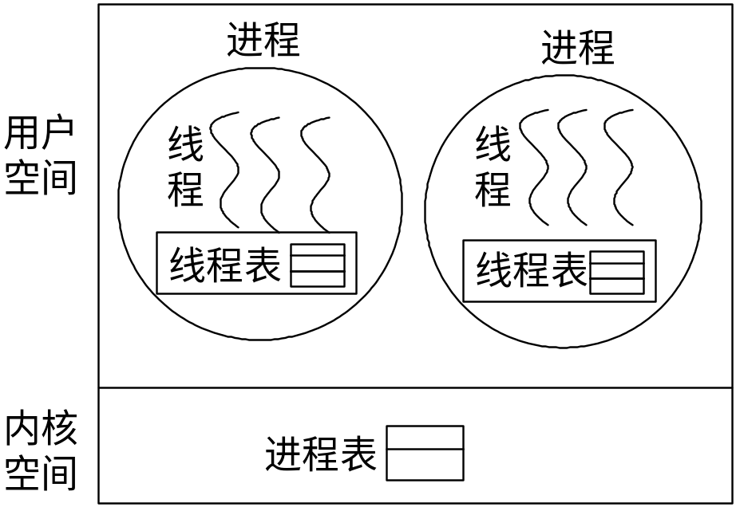
线程的实现机制
优点：
1、核心不用管理线程的切换，处理机在两个线程间切换时不用进入到核心态执行，节省了用户态与核心态之间切换的开销。
2、用户级线程的管理机制可以运行在各种操作系统中，方便、灵活。
缺点：
当线程执行系统调用时，整个进程都被阻塞，不能充分利用多处理机。
用户级线程

Slide 77
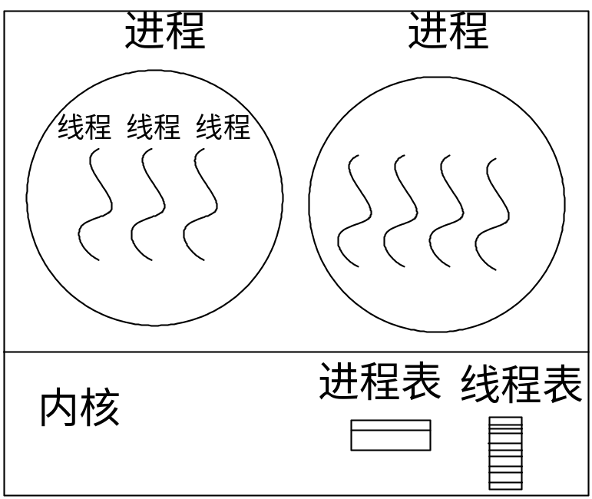
核心可以调度一个进程中的多个线程同时运行，当某线程发生阻塞，可以调度其它线程执行。
优点：
充分发挥了多处理机的并行工作能力。
缺点：
在同一进程间的线程控制权转移时，用户级与核心级的切换开销很大。
核心级线程

Slide 78
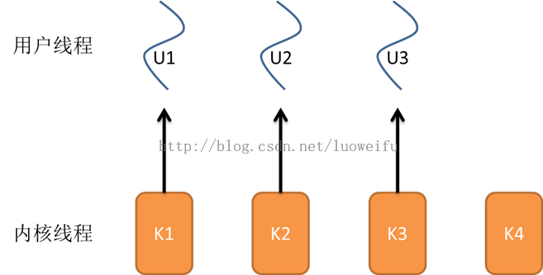

Slide 79
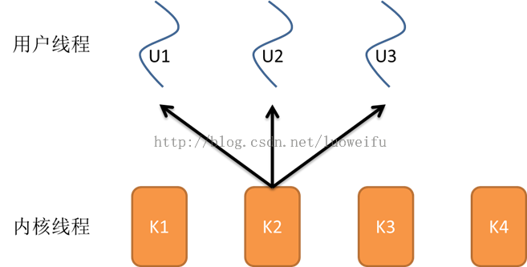

Slide 80
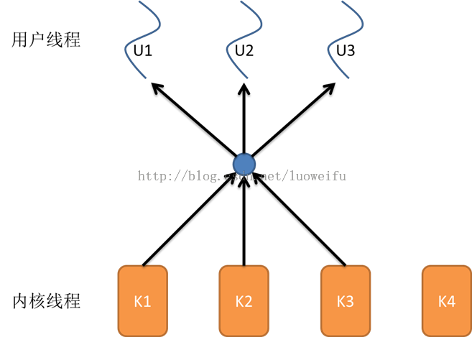

Slide 81
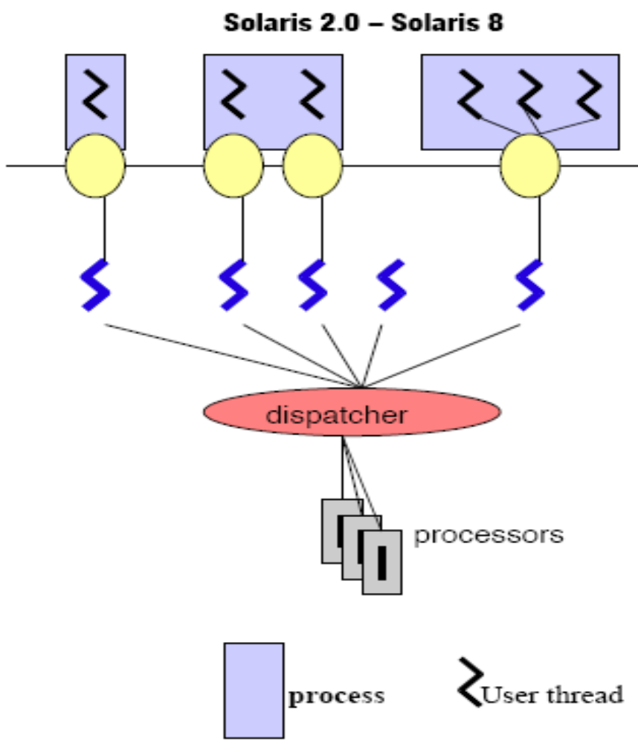
Solaris thread
LWP
kernel thread

Slide 82
CreateThread用于创建一个线程，其函数原型如下：
HANDLE WINAPI CreateThread(
LPSECURITY_ATTRIBUTES lpThreadAttributes, //线程安全相关的属性
SIZE_T dwStackSize, //新线程的初始化栈在大小，可设置为0 LPTHREAD_START_ROUTINE lpStartAddress, //被线程执行的回调函数
LPVOID lpParameter, //传入线程函数的参数
DWORD dwCreationFlags, //控制线程创建的标志
LPDWORD lpThreadId //传出参数，用于获得线程ID
)

Slide 83
创建一个最简单的线程
#include "stdafx.h"
#include <windows.h>
#include <iostream>
using namespace std; //线程函数
DWORD WINAPI ThreadProc(LPVOID lpParameter)
{
for (int i = 0; i < 5; ++ i)
{ cout << "子线程:i = " << i << endl; Sleep(100); }
return 0L;
}
int main() { //创建一个线程
HANDLE thread = CreateThread(NULL, 0, ThreadProc, NULL, 0, NULL);
//关闭线程 CloseHandle(thread);
//主线程的执行路径
for (int i = 0; i < 5; ++ i)
{ cout << "主线程:i = " << i << endl; Sleep(100); } return 0; }

Slide 84
结果如下：
主线程:i = 0
子线程:i = 0
主线程:i = 1
子线程:i = 1
子线程:i = 2
主线程:i = 2
子线程:i = 3
主线程:i = 3
子线程:i = 4
主线程:i = 4

Slide 85
本章作业
1、画出进程状态转换3个基本状态，5个基本状态和7个基本状态图。
2、写出进程PCB的结构体，并画出进程控制原语的流程图，为课程设计第一个项目做准备工作。
3、复习C语言中的结构体，链表以及链表的创建，搜索，插入和删除基本操作。
（1）编写一个菜单，根据键盘输入的数字在屏幕上显示提示；
（2）编写定义结构体 struct PCB{}； struct PCB*ready;
void add(struct PCB*head, struct PCB*process);
void removefirst(struct PCB*head);
void display(struct PCB *head)

Slide 86
本章小结
重点：
1、程序顺序和并发执行的特征
2、进程的PCB和状态转换过程
3、进程控制（创建，撤销，状态转换实现）
4、进程的通信机制
5、了解线程

